Slide 1
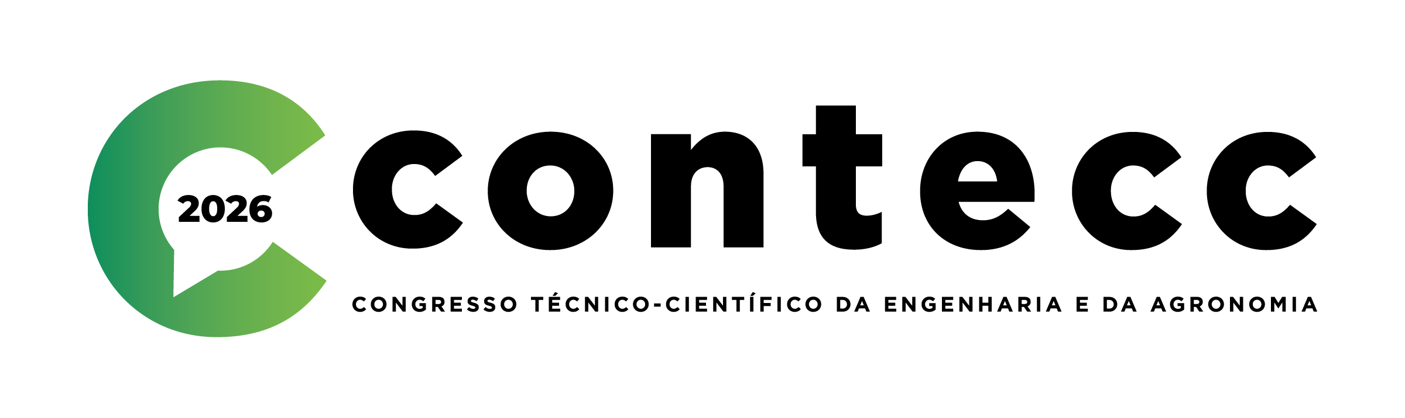
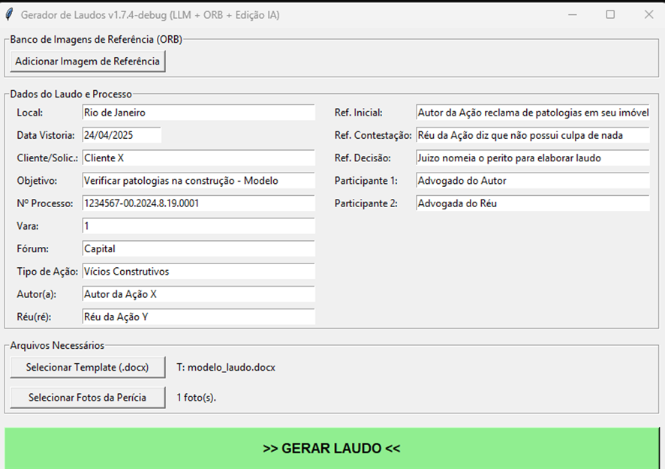

USO DE FERRAMENTAS COMPUTACIONAIS NA PERÍCIA DE ENGENHARIA: IA APLICADA A LAUDOS DE VÍCIOS CONSTRUTIVOS
LEONARDO COSTA DOS SANTOS¹*, VANESSA DA SILVA DE AZEVEDO²; JOSUE OLIVEIRA PINTO JUNIOR³
¹Engenheiro Civil, UNESA, Rio de Janeiro-RJ, leonardo@laboratorioproducoes.com.br; ²DSc. em Engenharia, Prof. Titular Engenharias, UNESA, Rio de Janeiro-RJ, vanessa.azevedo@estacio.br; ³Tecnólogo em Análise e Desenvolvimento de Sistemas, UNAMA, Belém-PA, josue_pinto@yahoo.com.br
Introdução
O uso de ferramentas computacionais representa um apoio estratégico à elaboração de laudos técnicos. Técnicas como aprendizado de máquina e modelos de linguagem, segundo Fröhlich (2023) e Khan et al. (2022), permitem à IA (Inteligência Artificial) gerar análises preliminares com base em dados da diligência. Algoritmos de visão computacional como o ORB (Oriented FAST and Rotated BRIEF) comparam imagens periciais a bancos de dados devidamente curados por profissionais da engenharia civil, identificando padrões visuais e informações técnicas (Calado, 2024). Para Garcia (2020), essas tecnologias devem atuar como suporte inicial, sempre com revisão do perito. Large Language Model (LLM) e algoritmos como o ORB exigem validação humana, calibragem e aceitação profissional, como reforçam Angelov et al. (2021). A crescente judicialização de vícios construtivos, como nos casos do programa MCMV, evidencia a urgência por laudos mais confiáveis e ágeis. Segundo Souza e Nunes (2020) e Fernandes (2023), a engenharia civil transita da Indústria 4.0 para a 5.0, com tecnologias que integram homem e máquina, promovendo inclusão e sustentabilidade (TechEdge, 2022). A aplicação dessas ferramentas também favorece a padronização inicial dos laudos e a segurança jurídica (Brasil, 1988), e já são observadas em sistemas como Victor (STF), Elis (TJPE) e Radar (TJMG), que apoiam a triagem de processos nos tribunais de Justiça (Viana, 2022). Este estudo analisa a aplicação conjunta de dois recursos: o ORB, para busca por similaridade visual, e o Gemini Vision, para análise automatizada de imagens. Avaliam-se seus benefícios, desafios e implicações na geração assistida de laudos.
Material e Métodos
A metodologia adotada neste estudo segue uma abordagem exploratória e descritiva, estruturada em sete fases integradas que compõem um processo sistemático para a aplicação de inteligência artificial na geração assistida de laudos periciais em casos de vícios construtivos. Inicialmente, realizou-se uma revisão sistemática da literatura (2019–2025) sobre o uso de IA na perícia de engenharia civil, com o objetivo de estabelecer uma base teórica sólida e indicadores metodológicos. Na fase seguinte, foi desenvolvido um protótipo da aplicação em Python, utilizando a biblioteca Tkinter para interface gráfica, integrando tecnologias como IA multimodal (Gemini Vision) — responsável pela análise automatizada das imagens periciais via API — e visão computacional com ORB (Oriented FAST and Rotated BRIEF), para extração de descritores e busca por similaridade visual em um banco de imagens curado. A arquitetura também incluiu uma interface de validação (expert-in-the-loop), onde o perito revisa as análises geradas, além de um ciclo de feedback contínuo, que alimenta e aprimora o banco de dados local. A geração dos documentos ocorre por meio da biblioteca docxtpl, que monta automaticamente o laudo técnico em formato .docx conforme modelo pré-definido. Na etapa de coleta, foram reunidos casos reais e imagens técnicas anonimizadas, compondo a base experimental da ferramenta. Os testes realizados avaliaram tanto o funcionamento da aplicação quanto a qualidade das análises geradas pela IA e as correspondências identificadas pelo ORB. A metodologia também considerou a percepção de especialistas sobre a utilidade da ferramenta e o esforço exigido na validação das minutas. Por fim, foram elaboradas diretrizes preliminares de governança tecnológica — considerando aspectos técnicos, éticos e legais — e sistematizadas recomendações para uso prático e expansão futura da solução proposta.
Resultados e discussão
Os resultados obtidos demonstram a viabilidade técnica de um modelo híbrido para apoio à perícia em engenharia civil, integrando inteligência artificial multimodal e visão computacional com a atuação crítica do profissional perito. A aplicação, desenvolvida em Python, incorpora um fluxo de trabalho em que o usuário insere dados do caso e imagens da diligência via interface gráfica (GUI). As imagens são processadas por meio da API do modelo Gemini Vision, que gera automaticamente descrições técnicas preliminares. Tais descrições são apresentadas ao perito em uma interface interativa, onde ele pode revisar, editar e validar as informações geradas. Uma vez validadas, as imagens e suas análises são armazenadas localmente em um banco de dados de referência visual, permitindo que o algoritmo ORB realize comparações por similaridade com casos anteriores, fortalecendo o reuso de conhecimento técnico validado. O sistema gera a minuta do laudo em formato .docx com base nos dados inseridos, nas análises validadas e em blocos de texto padronizados, conforme estrutura da ABNT NBR 13.752:2024. O ciclo de feedback contínuo do banco ORB possibilita o aprimoramento progressivo da base de conhecimento local, mesmo sem necessidade de retreinamento do modelo LLM via API. A abordagem propõe ganhos significativos em agilidade, padronização inicial e produtividade na elaboração de laudos periciais, sem abrir mão da acurácia técnica e da responsabilidade profissional. Além disso, sua aplicabilidade se mostra especialmente relevante diante do aumento de litígios envolvendo vícios construtivos, como os identificados em empreendimentos do programa Minha Casa, Minha Vida, reforçando o potencial da solução como ferramenta de apoio à celeridade e à integridade dos processos judiciais.
Figura 1. Interface (GUI) do protótipo Gerador de Laudos.
Figura 2: Fluxograma do processo metodológico do estudo
Conclusões
O estudo confirma a viabilidade técnica do uso de IA multimodal e algoritmos de visão computacional (ORB) na elaboração assistida de laudos periciais sobre vícios construtivos. A abordagem híbrida, com validação humana, otimiza o fluxo de trabalho e qualifica a produção inicial sem substituir o conhecimento técnico do perito. A aplicação automatiza etapas essenciais, como a análise preliminar de imagens e a montagem do laudo em formato .docx. O uso do ORB, complementa a IA na recuperação de casos semelhantes. O ciclo de feedback aplicado ao banco visual mostrou-se promissor para o aprimoramento contínuo, mesmo com limitações de treinamento direto dos modelos via API. Reconhecem-se, contudo, restrições ligadas à qualidade da imagem, precisão dos prompts e dependência de serviços externos. Recomenda-se, para pesquisas futuras, avaliar o impacto da ferramenta na produtividade dos peritos, explorar modelos treinados em patologias brasileiras e aperfeiçoar a interface da aplicação.

